Slide 1

Кентау қаласының 2026-2028 жылдарға арналған
азаматтық бюджеті
(нақтылау сатысы)

Slide 2
Құрметті ТҰРҒЫНДАР!
Сіздердің назарларыңызға 2026-2028 жылдарға арналған азаматтық бюджет (нақтылау сатысы) ұсынылып отыр, онда қала бюджетінің негізгі көрсеткіштері мен бюджет шығындарының бағыты және оның параметрлерінің құрылу туралы ақпарат көрсетілген.
Аталған құжат келесідей бөлімнен тұрады:
- қаланың әлеуметтік–экономикалық дамуының негізгі көрсеткіштері;
қаланың бюджетке түсетін түсімдер және шығындар;

Slide 3
Кентау қаласының 2026-2028 жылдарға арналған
АЗАМАТТЫҚ БЮДЖЕТІ
  Қала әкімі – Тасов Жандос Қалмырзаұлы.
  Кентау қаласы 1955 жылы құрылған. Қала аумағы 128,3 мың га.
  Ол облыс орталығы Түркістан қаласынан 25 шақырым қашықтықта орналасқан.
  2026 жылдың 1 желтоқсанына халық саны 98,9 мың адам, оның ішінде қалада тұратындар 73,7 мың адам, ауылдық жерлерде тұратындар 25,2 мың адам.
  Қала құрамына 4 ауыл енген, атап айтқанда:
  1. Байылдыр ауылы
  2. Ащысай ауылы
  3. Қарнақ ауылы
  4. Хантағы ауылы

Slide 4
2026 жылға базалық мөлшерлемелер
Көрсеткіштер | Сомасы, теңге
Айлық есептік көрсеткіш (АЕК) | 4 325
Жалақының ең төмен мөлшері | 85 000
Зейнетақының ең төмен мөлшері | 69 049
Базалық әлеуметтік төлемдердің мөлшерін есептеу үшін ең төмен күнкөріс деңгейінің шамасы | 50 851

Slide 5
Кентау қаласының 2026 жылғы әлеуметтік-экономикалық көрсеткіштері (01.08.2026ж. жағдай бойынша)
Көрсеткіштер | 1.08.2025 ж | 1.08.2026 ж | 2026 ж 2025 ж/ға %
Халық саны, адам | 99 546* | 98 953* | 99,4
Өнеркәсіп өнім өндірісінің көлемі, млн.теңге (өнім көлемінің индексі) | 31 878,5 | 30 448,8 | 95,5
Ауыл шаруашылықтың жалпы өнім көлемі, млн.теңге (өнім көлемінің индексі) | 3 808,8 | 4 802,5 | 126,1
Құрылыс жұмыстарының көлемі, мың.теңге | 6 148,1 | 8 540,9 | 138,9
Негізгі капиталға бағытталған инвестиция көлемі, млн.теңге | 15 694,2 | 16 759,7 | 106,8
Іске қосылған тұрғын үй, ш. метр | 23 749 | 24 928 | 105,0
Бөлшек сауда айналымының көлемі, млн.теңге | 6 727,2 | 8 233,4 | 122,4
Орташа айлық жалақы, теңге | 306 708 | 295 393 | 96,3

Slide 6
1. Бюджетаралық қатынастар (бап.76 ҚР БК):
республикалық және облыстық бюджеттердiң, республикалық маңызы бар қала, астана
бюджеттерiнiң арасында: трансферттермен, бюджеттiк кредиттермен;
облыстық және аудандық (облыстық маңызы бар қалалар) бюджеттер арасында: трансферттермен, бюджеттiк кредиттермен, кiрiстердi бөлу нормативтерiмен;
аудандық (облыстық маңызы бар қала) бюджет пен аудандық маңызы бар қалалар, ауылдар, кенттер, ауылдық округтер бюджеттерінің арасында: трансферттермен, бюджеттік кредиттермен реттеледі.
🠶Субвенциялар – жоғары деңгейдегі бюджеттен төменгі деңгейдегі бюджеттерге берiлетiн жалпы сипаттағы трансферттер. Жалпы сипаттағы трансферттердің көлемдері әрбір үш жыл сайын өзгертуге жатады.
🠶Нысаналы трансферттердi және бюджеттiк кредиттерді нысаналы мақсатына сәйкес қайта пайдаланады (бап.77 ҚР БК).
🠶Кiрiстердi бөлу нормативi - бұл әртүрлi деңгейлердегi бюджеттер арасында кiрiс түрлерін бөлудiң проценттiк арақатынасы (бап.77 ҚР БК).

Slide 7
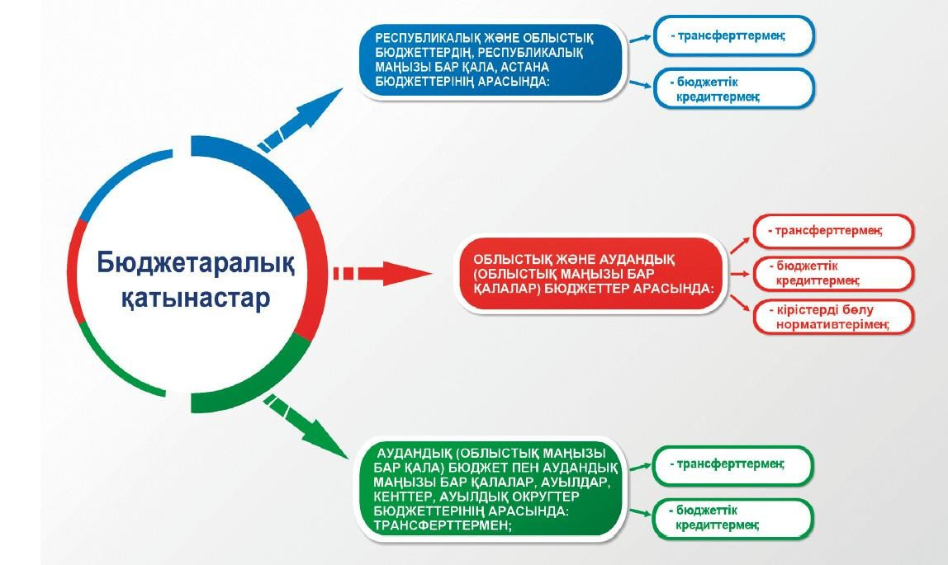

Slide 8
2026-2028 жылдарға арналған қала бюджеті

Slide 9
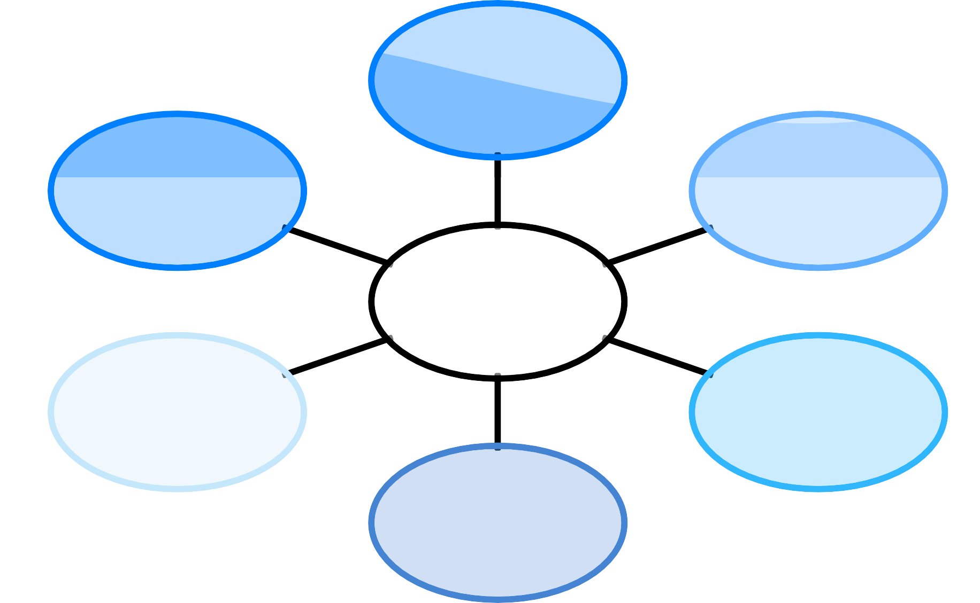
Қала бюджетінің түсімдері
Салықтық түсімдер
Облыстық
бюджеттен берілетін
субвенция
Салықтық емес түсімдер, негізгі капиталды сатудан түсетін түсімдер
Қала бюджеті
Мақсатты трансферттер және бюджеттік кредиттер
Кредиттерді өтеу
Бюджет қаражатының бос қалдықтары

Slide 10
2026-2028 жылдарға арналған қала бюджетінің кірістерінің құрылымы
Мың теңге
Атауы | 2025 жыл | 2026 жыл | 2027 жыл | 2028 жыл
1 | 2 | 3 | 4 | 5
КІРІСТЕР - барлығы | 19 985 887 | 18 809 578 | 15 751 440 | 10 902 764
Салықтық түсімдер | 4 275 450 | 7 210 377 | 6 741 910 | 7 423 991
Салықтық емес түсімдер | 142 779 | 152 584 | 101 867 | 103 935
Негізігі капиталды сатудан түсетін түсімдер | 122 888 | 1 007 133 | 0 | 0
Трансферттердің түсімдері | 15 444 770 | 10 439 484 | 8 907 663 | 3 374 838

Slide 11
Қала бюджетінің шығыстары (мың теңге)
Атауы | 2025 жыл | 2026 жыл | 2027 жыл | 2028 жыл
1 | 2 | 3 | 4 | 5
ШЫҒЫНДАР-барлығы | 21 042 284 | 18 740 749 | 15 751 440 | 10 902 764
Жалпы сипаттағы мемлекеттік қызметтер | 1 071 787 | 868 646 | 790 924 | 807 402
Қорғаныс | 2 223 815 | 158 134 | 96 640 | 100 020
Қоғамдық тәртіп, қауіпсіздік | 34 181 | 27 760 | 37 900 | 39 226
Әлеуметтік көмек және әлеуметтік қамсыздандыру | 2 673 007 | 2 889 339 | 2 937 153 | 3 018 213
Тұрғын-үй коммуналдық шаруашылық | 3 863 298 | 2 832 077 | 1 575 482 | 1 649 839
Мәдениет, спорт, туризм және ақпараттық кеңістік | 1 503 456 | 2 649 956 | 1 060 950 | 1 098 084
Отын-энергетика кешені және жер қойнауын пайдалану | 5 922 647 | 2 996 683 | 5 107 399 | -
Ауыл, су, орман, балық шаруашылығы, ерекше қорғалатын табиғи аумақтар, қоршаған ортаны және жануарлар дүниесін қорғау, жер қатынастары | 239 671 | 74 527 | 68 491 | 70 888
Өнеркәсіп, сәулет, қала құрылысы және құрылыс қызметі | 130 824 | 132 762 | 90 255 | 93 414
Көлік және коммуникация | 833 643 | 1 741 238 | 818 883 | 840 426
Басқалар | 2 371 768 | 3 589 968 | 2 787 936 | 2 801 808
Борышқа қызмет көрсету | 47 826 | 25 168 | 6 712 | 2 500
Трансферттер | 126 361 | 754 491 | 372 715 | 380 944
Бюджеттік кредиттер | 15 728 | 17 300 | - | -
Қарыздарды өтеу | 806 298 | 1 794 374 | 1 979 144 | 1 085 065
Бюджет қаражатының пайдаланылатын калдықтары | 162 319 | 640 338 | - | -

Slide 12
2026 жылға қала бюджетінің салалар бойынша шығыстары
(млн. теңге)

Slide 13
2026 жылға арналған қала бюджет шығындарының негізгі бағыттары
Атауы | Қаржыландыру көзі (мың теңге)
 | Жергілікті бюджет | Облыстық бюджет | Республикалық бюджет
БАРЛЫҒЫ | 3 640 908 | 5 733 224 | 567 300
Даму бюджеті: | 18 493 | 5 548 659 | 550 000
Құрылыс, сәулет және қала құрылысы бөлімі | 10 000 | 1 935 195
Кентау қ., Бүргем-2 шағын ауданына Инженерлік инфрақұрылым жүйелерінің құрылысы (Сыртқы кәріз желілері) |  | 150 000
Кентау қ., Бүргем-2 шағын ауданына инженерлік инфрақұрылым жүйелерінің құрылысы (ауыз су жүйесі) |  | 328 245
Түркістан облысы, Кентау қаласында дене шынықтыру-сауықтыру кешенінің құрылысы |  | 1 079 875
«Түркістан облысы, Кентау қаласы Қарнақ ауылындағы 300 орындық мәдениет үйінің құрылысы» |  | 377 075
Кентау қаласындағы «Бургем-2» және «Нурлы-жол» шағын аудандарында инженерлік инфрақұрылым жүйелерінің құрылысына ЖСҚ әзірлеуге | 10 000
Тұрғын үй-коммуналдық шаруашылық бөлімі | 8 493 | 2 956 683 | 550 000
Кентау қаласындағы аула аумақтарын абаттандыруға |  | 500 000
Кентау қаласы магистралды жылу жүйелерін қайта құру, жалпы ұзындығы 14,5 шқ |  | 100 000 | 200 000

Slide 14
жалғасы
Атауы | Қаржыландыру көзі (мың теңге)
 | Жергілікті бюджет | Облыстық бюджет | Республикалық бюджет
Түркістан облысы, Кентау қаласындағы ішкі орам жылу жүйесін қайта құру (1-кезең) |  | 121 575 | 350 000
Түркістан облысы, Кентау қаласындағы ішкі орам жылу жүйесін қайта құру (3-кезең) |  | 25 334
Түркістан облысы, Кентау қаласындағы ЖЭО-5 қазандықтарын №7, 8, 9, 10, 11, 12 қайта құру жұмыстарына |  | 653 394
Түркістан облысы, Кентау қаласы, Қарнақ ауылындағы ішкі орам газ құбырының кұрылысы (Түзету) |  | 1 446 380
Кентау қаласының Күшата ауылында орамішілік газ желілерін салу |  | 100 000
Кентау қаласында су құбыры мен су қоймасын қайта құру құрылысына |  | 10 000
Кентау қаласында кәріз желілерін және кәріздік тазарту құрылыстарын салу жұмыс жобасын ведомствадан тыс кешенді сараптамадан өткізуге | 8 493
Жолаушылар көлігі және автомобиль жолдары бөлімі |  | 656 781
Кентау қаласы, Д.Қонаев даңғылының 2350 метр автомобиль жолдарын реконструкциялау жұмыстары |  | 478 193
Кентау қаласы, Хантағы ауылы, Үсенбаев көшесінің бойында Хантағы өзені арқылы өтетін автомобиль көпірін реконструкциялау |  | 178 588

Slide 15
жалғасы
Атауы | Қаржыландыру көзі (мың теңге)
 | Жергілікті бюджет | Облыстық бюджет | Республикалық бюджет
Ағымдағы бюджет | 3 622 415 | 184 565 | 17 300
Әлеуметтік сала бойынша | 2 341 299 |  | 17 300
Мемлекеттік атаулы әлеуметтік көмек | 586 035
балаларға кепілдендірілген әлеуметтік пакетке | 116 324
ымдау тілі маманының қызмет көрсету | 29 552
санаторлық-курорттық емдеу | 534 484
жүріп-тұруы қиын бірінші топтағы мүгедектігі бар адамды алып жүру бойынша қызметтер көрсететін жеке көмекшілерді ауыстыру | 155 478
Ауылдағы мамандардарға отын сатып алуға көмек | 10 497
Тұрғын үй көмегі | 1 098
Мәслихат шешімі бойынша мұқтаж азаматтардың жекелеген топтарына әлеуметтік көмек | 156 030
Мүгедек балаларға арналған материалдық көмек | 5 450
Инватакси | 41 161
Мүгедектігі бар мұқтаж адамдарға міндетті гигиеналық құралдармен қамту | 337 637
сурдотехникалық құралдар | 13 032
тифлотехникалық құралдар | 35 514
протездік-ортопедиялық құралдар | 30 250
арнайы қозғалыс құралдары (кресло-арбалар) | 19 886
Spina bifida диагнозымен мүгедек балаларды бір реттік қолданылатын катетерлермен қамтамасыз ету | 13 445

Slide 16
жалғасы
Атауы | Қаржыландыру көзі (мың теңге)
 | Жергілікті бюджет | Облыстық бюджет | Республикалық бюджет
Зейнеткерлер мен мүгедектерге әлеуметтiк қызмет көрсету аумақтық орталығы | 246 226
"Дипломмен ауылға" жобасын іске асыруға | 1 966 |  | 17 300
арнаулы әлеуметтік қызметтер көрсету орталықтарындағы медицина қызметкерлерінің жалақысын көтеруге | 7 234
Коммуналдық шаруашылық сала бойынша | 330 576
"Халық қатысатын бюджет" жобасын іске асыруға (Ойын және спорт алаңшаларын орнатуға) | 174 000
Яссауи көшесі аллеяларын абаттандыру | 77 382
АГТС күтіп ұстау қызметіне | 79 194
Жол көлік саласы бойынша | 947 252 | 184 565
Жолдарды орташа жөндеу | 328 167 | 72 661
Жолаушыларды тасымалдауды субсидиялау | 591 325
Жол қауіпсіздігін қамтамасыз ету | 27 760
«Ауыл-ел бесігі» жобасына |  | 111 904
Спорт саласы | 1 311
мемлекеттік дене шынықтыру және спорт ұйымдарының медицина қызметкерлерінің еңбекақысын төлеуді ұлғайтуға | 1 311
Өзгелер | 1977
Азаматтық қызметшілердің, мемлекеттік бюджет қаражаты есебінен ұсталатын ұйымдар жұмыскерлерінің, қазыналық кәсіпорындар жұмыскерлерінің жалақысын ұлғайтуға | 1 977

